Slide 1
Using Simulation Model For NESTLE and Telefónica (1)
Luis Felipe Narvaez Gomez
Hugo Emmanuel Hernandez Ramirez
Angel Manuel Correa Rivera

Slide 2

Nestlé es la compañía de alimentos y bebidas más grande del mundo. Tiene más de 2.000 marcas que van desde íconos globales a favoritas locales.

Slide 3

Telefónica, S. A. es una empresa multinacional española de telecomunicaciones, con sede central en Madrid. Es la cuarta compañía de telecomunicaciones más importante de Europa y la decimotercera a nivel mundial.​​

Slide 4
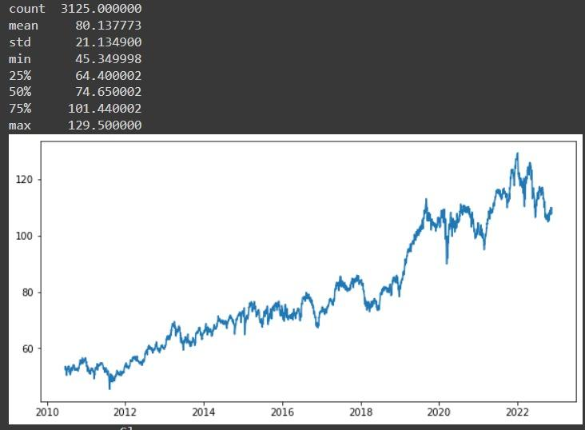

Slide 5
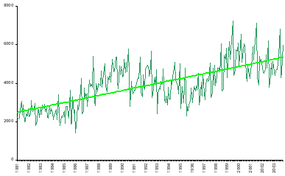
VALORES LOGARÍTMICOS NESTLÉ
Serie temporal
Extraer información útil de los datos para desarrollar modelos predictivos.
TIEMPO, DISTANCIA O SEGÚN UN ÍNDICE

Slide 6
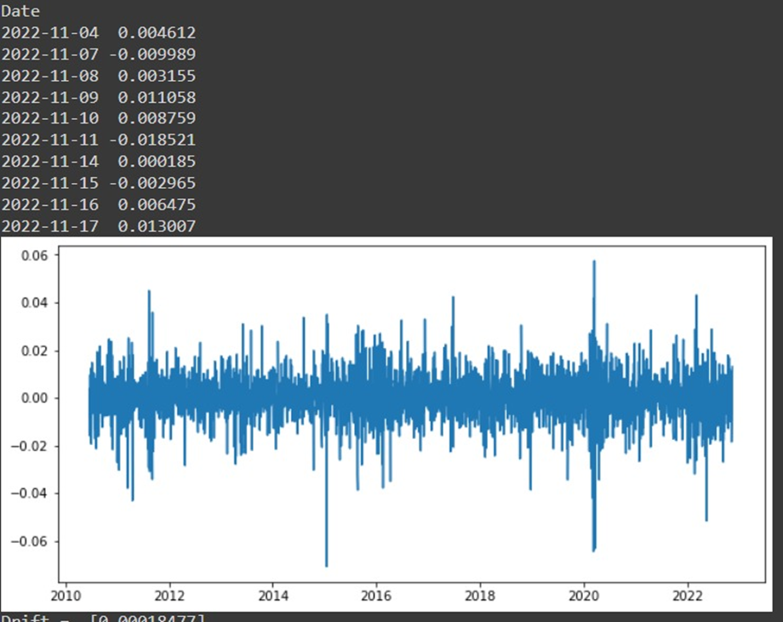
Se puede observar que cada día que pasa se obtiene un aumento o disminución en el mercado, y esto se puede observar de una mejor manera si se trabaja a una escala logarítmica, ya que los valores devueltos, están más cercanos a la inicial.

Slide 7
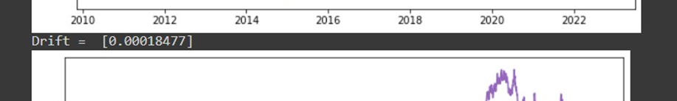
DRIFT NESTLÉ
Se calcula un drift de [0,00018477] puntos para la compañía de Nestlé. Este valor ayuda a compensar la asimetría en los resultados.

Slide 8
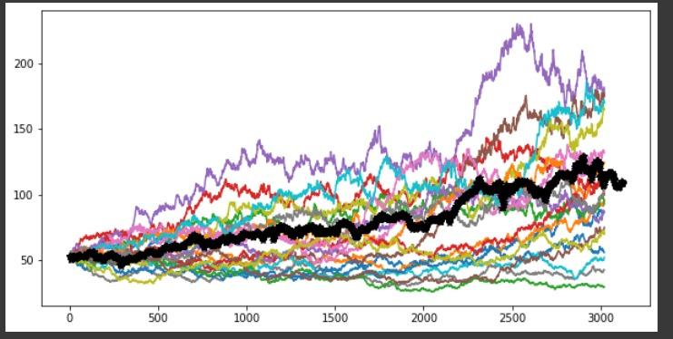
En esta gráfica se puede observar cómo se va a comportar las acciones 12 años posteriores al actual cálculo, dejando ver que al cuarto año se tendría la mejor oportunidad de venta de las acciones antes de que estas bajen.

Slide 9

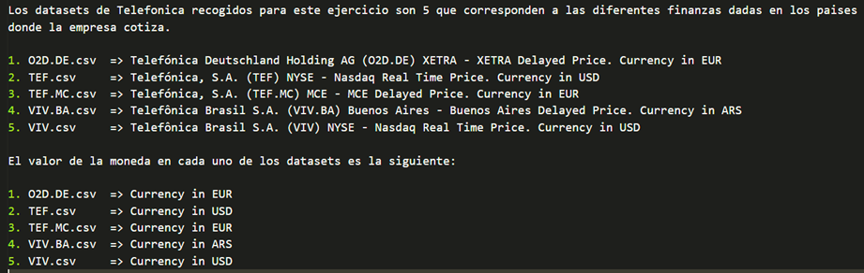
¿Que Data Escoger para Telefonica?

Slide 10
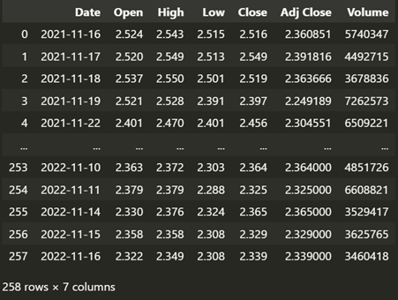
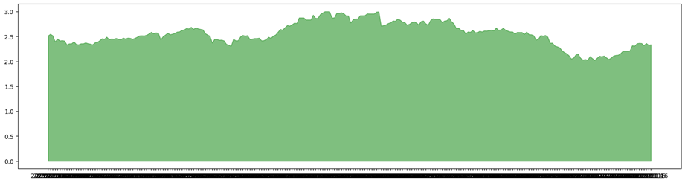
Telefónica Deutschland Holding AG (O2D.DE)
XETRA - XETRA Delayed Price. Currency in EUR

Slide 11
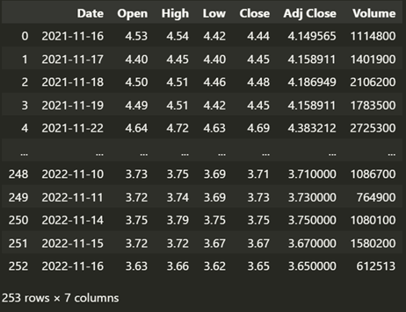
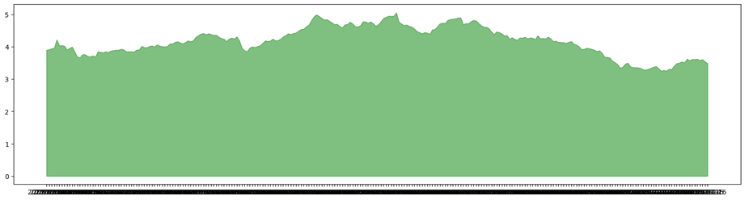
Telefónica, S.A. (TEF.MC)
MCE - MCE Delayed Price. Currency in EUR

Slide 12
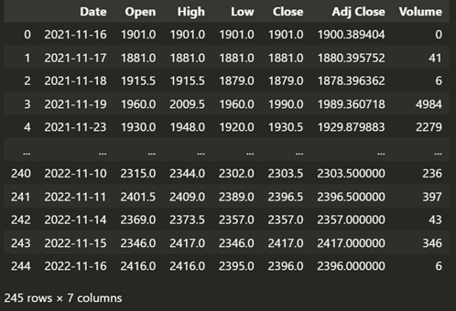
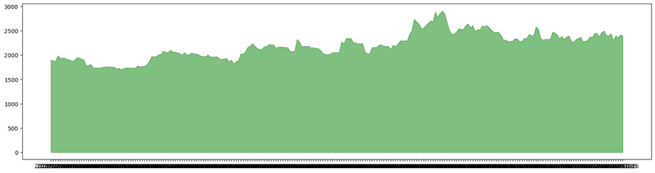
Telefónica, S.A. (TNE5.DE)
XETRA - XETRA Delayed Price. Currency in EUR

Slide 13
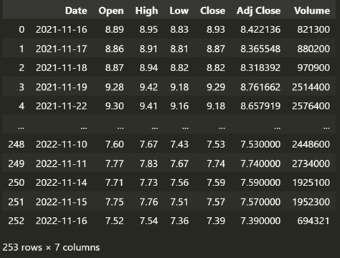
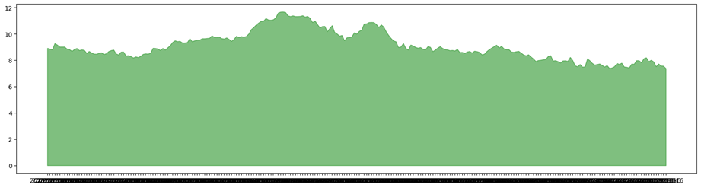
Telefônica Brasil S.A. (VIV)
NYSE - NYSE Delayed Price. Currency in USD

Slide 14
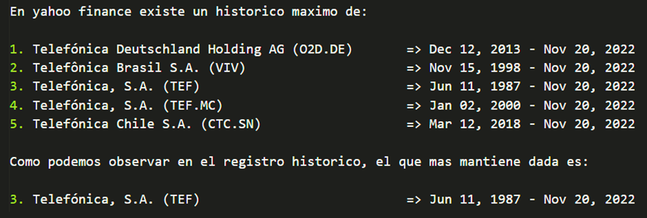
Otro Factor a tener en cuenta: El Histórico.

Slide 15
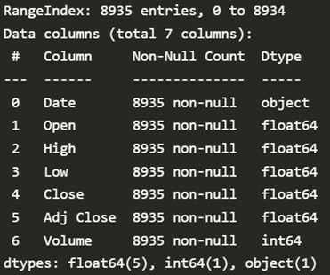
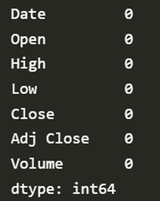

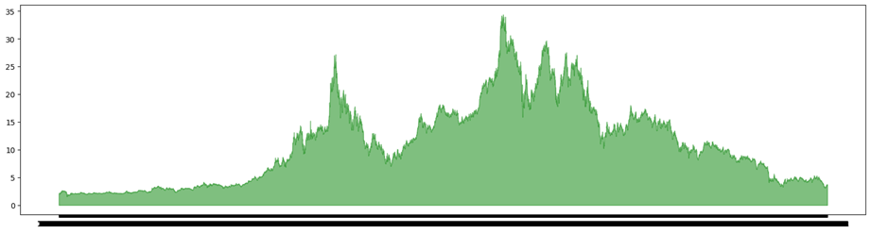
Telefónica S.A.(TEF)
NYSE - NYSE Delayed Price. Currency in USD

Slide 16
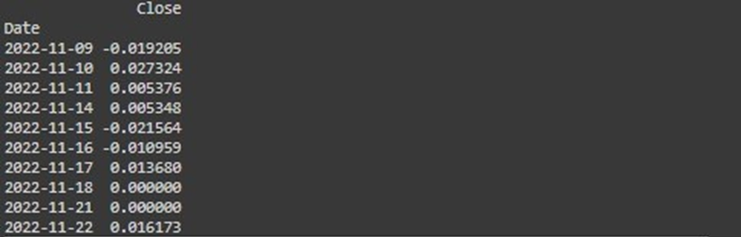
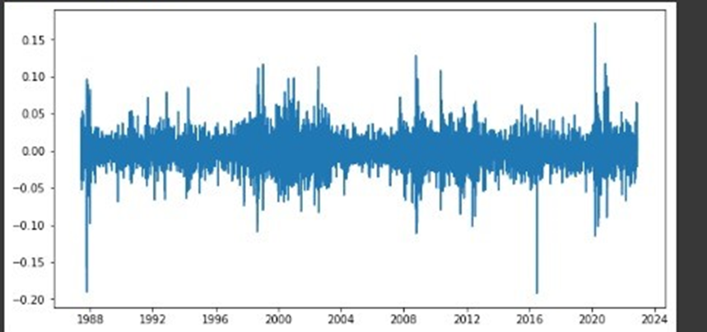
VALORES LOGARÍTMICOS TELEFÓNICA

Slide 17

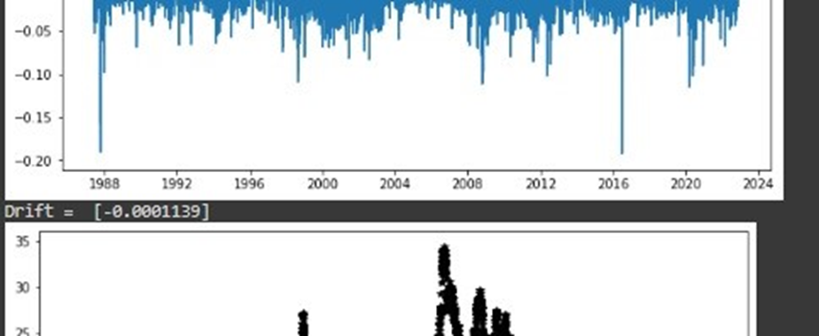
DRIFT TELEFÓNICA
Se calcula un drift de [0,00018477] puntos para la compañía de Nestlé. Este valor ayuda a compensar la asimetría en los resultados.

Slide 18
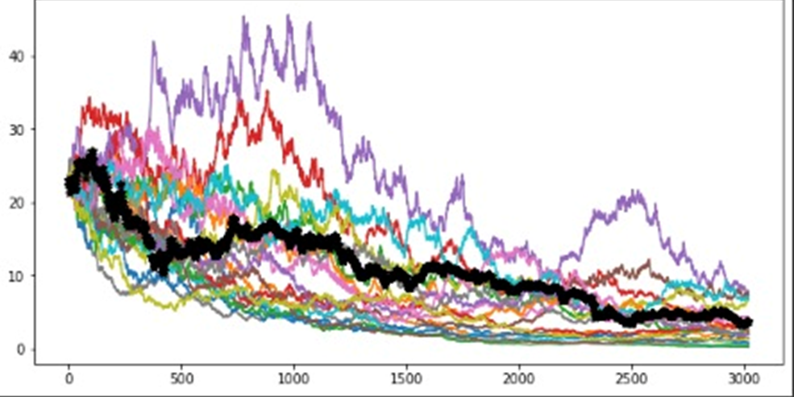

Slide 19
GRACIAS

